Slide 1





Tan
微積分
12
多變數函數
© 2011 Cengage Learning. All Rights Reserved. May not be scanned, copied or duplicated, or posted to a publicly accessible website, in whole or in part.

Slide 2

12.8
兩個變數函數的極值
相對極值與絕對極值
於第4 章中，我們看到一個問題的解通常簡化成單變數函數的值。當求兩個或兩個以上變數函數的問題時，類似的情形也會發生。
譬如：假設Scandi公司同時製造自組式與非自組式的電腦桌。
它每週的利潤P 為每週自組式電腦桌的銷售個數x 與非自組式電腦桌的銷售個數y 之函數；亦即，P = f (x, y)。
Tan/微積分-Ch12.8-p707

Slide 3
相對極值與絕對極值
對製造業者來說，最主要的問題是：該公司每週應該製造多少個自組式電腦桌與多少個非自組式電腦桌，才能使每週的利潤達到最大？
數學上解該問題是在求x 與y 的值，使得f (x, y) 最大。
於本節與下一節中，我們將著重於求兩個變數函數的極值。
Tan/微積分-Ch12.8-p707

Slide 4
相對極值與絕對極值
如單變數的情形，我們必須辨識兩個變數函數的相對（或區域）極值與絕對極值之間的差異。
定義 兩個變數函數的相對極值
令函數f 定義在包含(a, b) 點之區域R 上，則對於包含(a, b) 之開圓盤內所有(x, y) 點，若f (x, y) ≤ f (a, b)，則f 在(a, b)處有相對極大（relative maximum）。數f (a, b) 稱為相對極大值（ relative maximum value）。
同理，對於包含(a, b) 之開的圓盤內所有(x, y) 點，若
f (x, y) ≥ f (a, b)，則f在(a, b) 處有相對極小（relative minimum）。數f (a, b) 稱為相對極小值（relative minimum value）。
Tan/微積分-Ch12.8-p707

Slide 5
相對極值與絕對極值
簡言之，若與(a, b, f (a, b)) 附近的點相比，(a, b, f (a, b)) 是圖形f 的最高點，則f 在(a, b) 有相對極大值。
至於相對極小值也有相似的論點。
對f 定義域內的所有點(x, y)，若最後的定義之不等式都成立，則f在(a, b) 處有絕對極大（絕對極小）（absolute maximum(absolute minimum)），且絕對極大值（絕對極小值）（absolutemaximum value (absolute minimum value)）為f (a, b)。
Tan/微積分-Ch12.8-p707

Slide 6
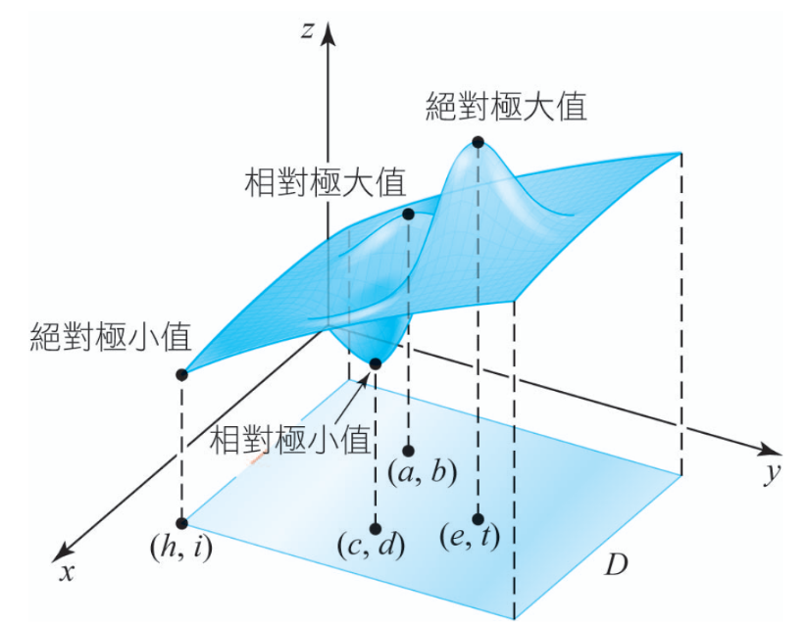
相對極值與絕對極值
如圖12.71 所示，定義在定義域D 之函數圖形在(a, b) 與(e, g) 處有相對極大值並在(c, d) 處有相對極小值。
f 的絕對極大值發生
在(e, g) 處與f 的絕
對極小值發生在(h, i)
處。
圖12.71
函數f 在定義域D 內的相對極值與絕對極值
Tan/微積分-Ch12.8-p707~708

Slide 7
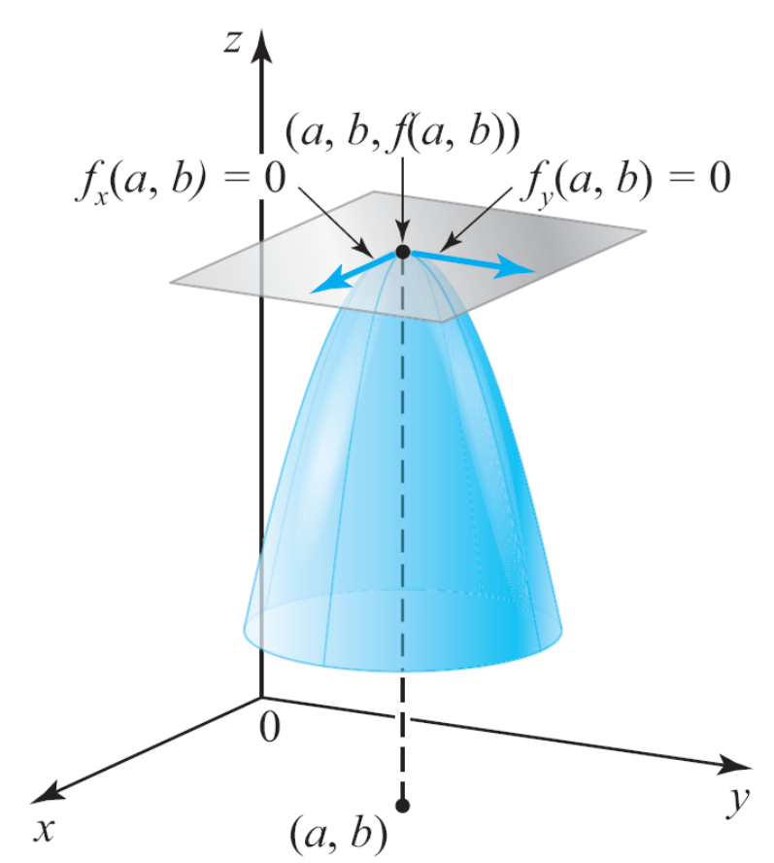
臨界點—相對極值的對象
函數f 的圖形與在f 定義域內(a, b) 處之相對極大值展示於圖12.72a。
如圖中所見，曲面z = f (x, y) 在(a, b, f (a, b)) 處的切平面是水平的。
這表示f 在(a, b) 處的所有方向導數都必須為零，假若它們都存在。特別是f_{x}(a, b) = 0 和 f_{y}(a, b) = 0 。
(a) f_{x} = f_{y} = 0
圖12.72
於f 的相對極值處，不是f_{x} = f_{y} = 0就是它的偏導數中的其中一個或兩個都不存在
Tan/微積分-Ch12.8-p708

Slide 8
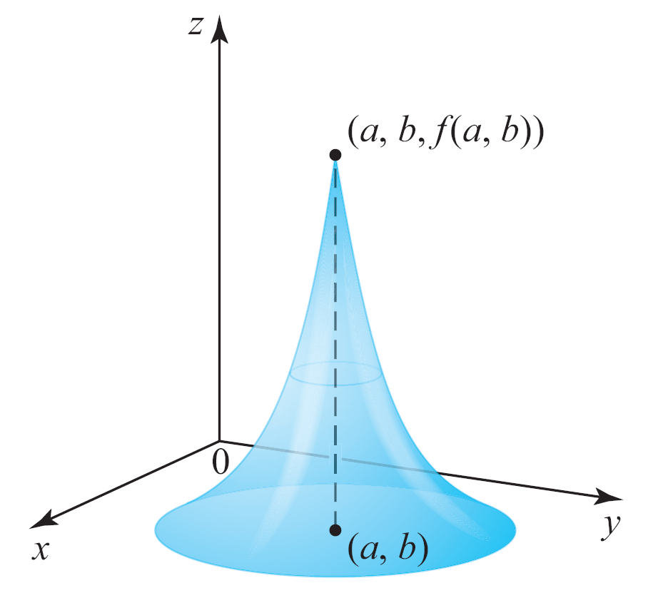
臨界點—相對極值的對象
又圖12.72b 展示函數f的圖形與在(a, b) 處之相對極大值。
注意因為曲面z = f (x, y) 有個點(a, b, f (a, b)) 看起來像尖禿的山峰，所以f_{x}(a, b)和f_{y}(a, b)都不存在。
(b) f_{x} 和f_{y} 不存在
圖12.72
於f 的相對極值處，不是f_{x} = f_{y} = 0就是它的偏導數中的其中一個或兩個都不存在
Tan/微積分-Ch12.8-p708

Slide 9
臨界點—相對極值的對象
建議讀者繪畫類似的函數圖形，它在定義域內有相對極小值。
所有這些點都是兩個變數函數的臨界點。
定義 函數的臨界點
已知f 定義於包含(a, b) 點之開區域R 上。若
a. 於(a, b) 處f_{x} 且／或f_{y} 不存在，或
b. f_{x}(a, b) = 0 且f_{y}(a, b) = 0。
則稱點(a, b) 為f 的臨界點（critical point）。
Tan/微積分-Ch12.8-p708

Slide 10
臨界點—相對極值的對象
下個定理說明定義於開區域之函數f 的相對極值只可能發生在f 的臨界點。
定理1 函數f 的臨界點都是相對極值的對象
若在f 定義域內的點(a, b) 有相對極值（相對極大值或對相對極小值），則點(a, b) 必定是f 的臨界點。
Tan/微積分-Ch12.8-p708

Slide 11
例題 1
已知f (x, y) = x² + y² – 4x – 6y + 17求f 的臨界點，並證明f 在那裡有相對極小值。
解：
為求f 的臨界點，計算
f_{x}(x, y) = 2x – 4 = 2(x – 2)
與
f_{y}(x, y) = 2y – 6 = 2(y – 3)
觀察到對於所有x 與y， f_{x} 與f_{y} 都連續。
Tan/微積分-Ch12.8-p709

Slide 12
例題 1－解
令f_{x} 與f_{y} 都為零，則x = 2與y = 3，所以(2, 3) 是f 唯一的臨界點。
接著證明f 在該點有相對極小值。對f (x, y) 的x 與y 做完全平方可得
f (x, y) = (x – 2)² + (y – 3)² + 4
因為(x – 2)² ≥ 0且(y – 3)² ≥ 0 ，所以對於所有(x, y)， f (x, y) ≥ 4 。
Tan/微積分-Ch12.8-p709

Slide 13
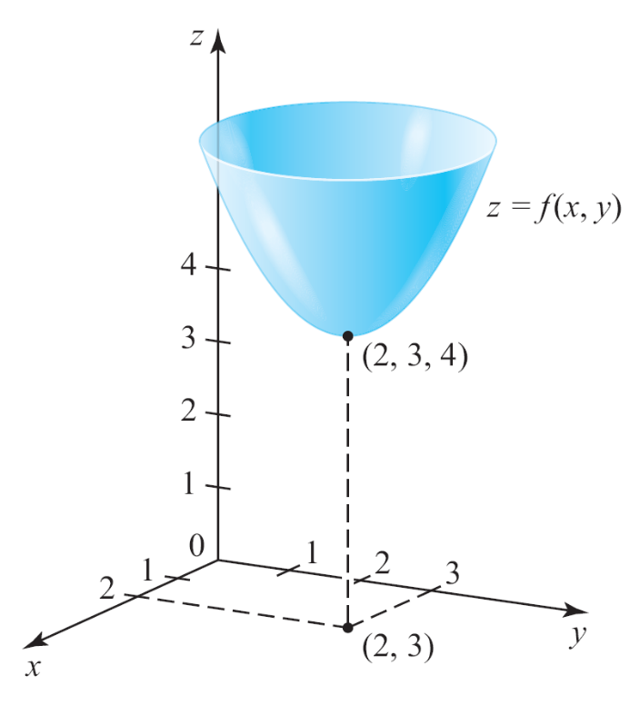
例題 1－解
因此f (2, 3) = 4 為f 的相對極小值。
事實上，我們已經證明f 的絕對極小值為4。
圖12.73 的f 圖形確
定了此結果。
圖12.73
函數f 在(2, 3) 處有相對極小值
Tan/微積分-Ch12.8-p709

Slide 14
臨界點—相對極值的對象
正如單變數函數的情形，兩個變數函數的臨界點是該函數相對極值的對象。但是相對極值不一定發生在臨界點上。
一般而言，兩個變數之可微分函數的非極值之臨界點稱為鞍點（saddle point）。
鞍點類似單變數函數之反曲點。
Tan/微積分-Ch12.8-p709~710

Slide 15

相對極值之二階導數檢驗
不論由觀察或由簡單的代數運算，我們都可以判斷f 的臨界點是否有相對極值。至於比較複雜的函數，可以使用下面的檢驗。此檢驗類似單變數函數之二階導數檢驗。它的證明將省略。
定理2 兩個變數函數之二階導數檢驗
假設f 在某含臨界點(a, b) 之開區間有連續的二階導數，並令
a. 若D(a, b) > 0且fxx(a, b) < 0，則f (a, b) 是個相對極大值（relative
maximum value）。
b. 若D(a, b) > 0且fxx(a, b) > 0，則f (a, b) 是個相對極小值（relative
minimum value）。
c. 若D(a, b) < 0，則(a, b, f (a, b)) 是個鞍點。
d. 若D(a, b) = 0，則此檢驗沒有結論。
Tan/微積分-Ch12.8-p710

Slide 16
例題 4
求f (x, y) = x³ + y² – 2xy + 7x – 8y + 2的相對極值。
解：
首先求f 的臨界點。對於所有x 與y，
f_{x}(x, y) = 3x² – 2y + 7 與 f_{y}(x, y) = 2y – 2x – 8
都連續。若f 有臨界點，則該臨界點滿足聯立方程式f_{x}(x, y) = 0與f_{y}(x, y) = 0，亦即它滿足方程式
3x² – 2y + 7 = 0 與 2y – 2x – 8 = 0
Tan/微積分-Ch12.8-p711

Slide 17
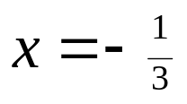
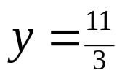
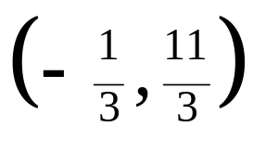
例題 4－解
由第二式得到y = x + 4，並將它代入第一式得到
3x² – 2x – 1 = 0 即 (3x + 1)(x – 1) = 0
所以， 或x = 1 。
並將每個x 值代入式子求y，分別得到 與y = 5。
故f 的臨界點為 與(1, 5)。
Tan/微積分-Ch12.8-p711

Slide 18
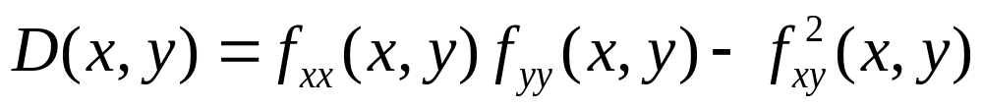
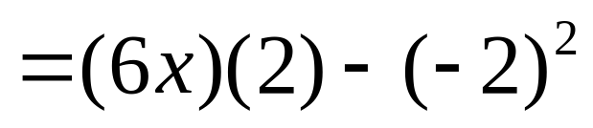
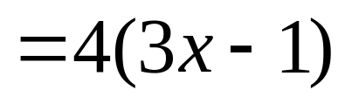
例題 4－解
接著使用二階導數檢驗來判斷這些臨界點各自的性質。
計算f_{xx}(x, y) = 6x, f_{yy}(x, y) = 2, f_{xy}(x, y) = –2 ，且
Tan/微積分-Ch12.8-p711

Slide 19
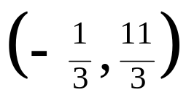
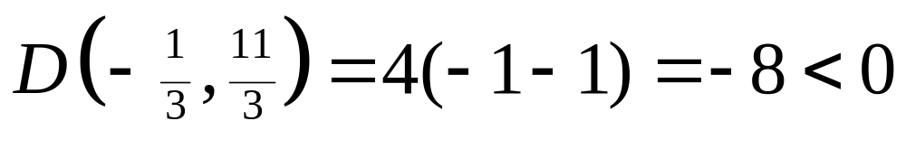
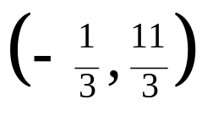
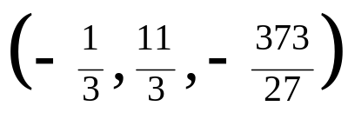
例題 4－解
要檢驗臨界點點 ，得計算
由此推斷f 在 處有鞍 。
接著檢驗臨界點(1, 5)，計算
D(1, 5) = 4(3 – 1) = 8 > 0
由此推斷(1, 5) 為f 的相對極值。
Tan/微積分-Ch12.8-p711

Slide 20
例題 4－解
又
f_{xx}(1, 5) = 6(1) = 6 > 0
所以(1, 5) 為f 的相對極小值。
它的值為
f (1, 5) = (1)³ + (5)² – 2(1)(5) + 7(1) – 8(5) + 2
= –15
Tan/微積分-Ch12.8-p711

Slide 21
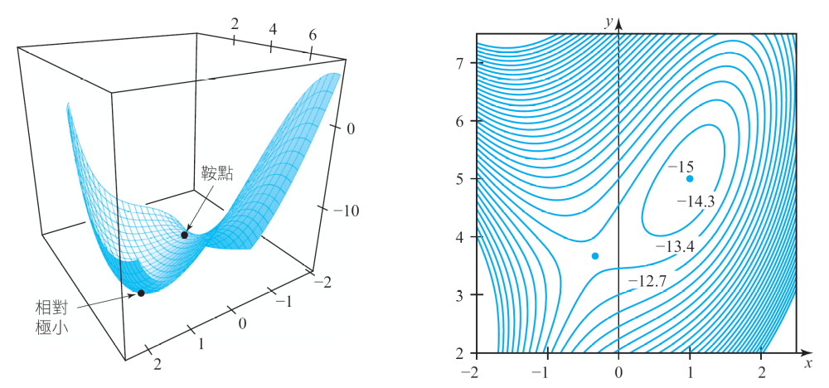
例題 4－解
圖12.76a 與圖12.76b 展示f 的圖形與其等高線圖。
(a) f (x, y) = x³ + y² − 2xy + 7x − 8y + 2的圖形
(b) f 之等高線圖
圖12.76
Tan/微積分-Ch12.8-p711~712

Slide 22
求閉集合之連續函數的絕對極值
記得若f 在閉區間[a, b] 為連續單變數函數，則極值定理保證f 有絕對極大值與絕對極小值。
類似的兩個變數函數之定理如下。
定理3 兩個變數函數之極值定理
若f 在平面上某個有界的閉集合D 連續，則f 在D 內某點
(a, b) 有絕對極大值f (a, b)，並在D 內某點(c, d) 有絕對極小值f (c, d)。
Tan/微積分-Ch12.8-p713

Slide 23
求閉集合之連續函數的絕對極值
該過程的證明與在閉區間[a, b] 單變數函數的情形相似：若f在D之內點有絕對極值，則該極值必定也是f 的相對極值。
所以它一定發生在f 的臨界點上，否則f 的絕對極值必定在D 的邊界上。
求f 在某個有界的閉集合D 之絕對極值
求f 在D 內的臨界點之f 值。
求f 在D 之邊界上的極值。
f 之絕對極大值與f 之絕對極小值就是步驟1 與步驟2 得到的最大數與最小數。
Tan/微積分-Ch12.8-p713

Slide 24
例題 6
已知函數f (x, y) = 2x² + y² – 4x – 2y + 3定義於
D = {(x, y) | 0 ≤ x ≤ 3, 0 ≤ y ≤ 2}
求其絕對極大值與絕對極小值。
解：
f 為多項式，所以它在有界的閉集合D 連續。
由定理3 得知，f 在D 上有絕對極大值與絕對極小值。
Tan/微積分-Ch12.8-p713

Slide 25
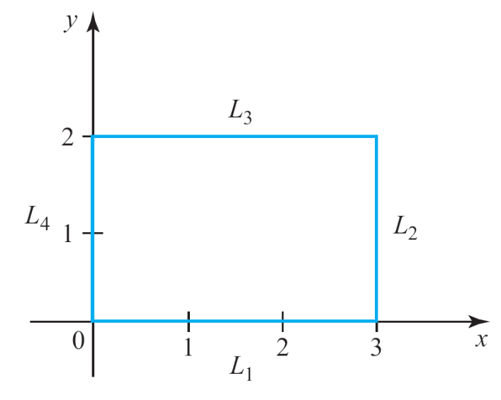
例題 6－解
步驟1
求f 在D 內的臨界點，令f_{x} = 4x – 4 = 0與f_{y} = 2y – 2 = 0 ，則解聯立方程式可得(1, 1) 為f 唯一的臨界點。f 在(1, 1) 處的值為f (1, 1) = 0。
步驟2
接著求f 在D 之邊界上
的極值。我們可將邊界
看做四條線段L₁, L₂, L₃
與L₄ ，如圖12.78 所示。
圖12.78
D 之邊界由四條線段L₁, L₂, L₃ 與L₄組成
Tan/微積分-Ch12.8-p713

Slide 26
例題 6－解
於L₁ 上：
  此處y = 0，
  f (x, 0) = 2x² – 4x + 3 0 ≤ x ≤ 3
  所以求單變數（one variable）之連續函數f (x, 0) 在有界的閉區間[0, 3] 的極值，我們使用4.1 節的方法。
  令
  f ′(x, 0) = 4x – 4 = 0
  則x = 1 ，又(0, 3) 為f (x, 0) 唯一的臨界點。
Tan/微積分-Ch12.8-p713~714

Slide 27
例題 6－解
  算在x = 1 與[0, 3] 之端點的f (x, 0)，即得f (0, 0) = 3, f (1, 0) = 1 與f (3, 0) = 9。
  所以f 在L₁ 上有絕對極小值1 與絕對極大值9。
於L₂ 上：
  此處x = 3，
  f (3, y) = y² – 2y + 9 0 ≤ y ≤ 2
  令f ′(3, y) = 2y – 2 = 0 ，則y = 1，又(0, 2) 為f (3, y) 唯一的臨界點。
Tan/微積分-Ch12.8-p714

Slide 28
例題 6－解
  計算在[0, 2] 之端點與臨界點y = 1 處的f (3, y)，得到f (3, 0) = 9, f (3, 1) = 8 與f (3, 2) = 9。
  所以f 在L₂ 上有絕對極小值8 與絕對極大值9。
於L₃ 上：
  此處y = 2，
  f (x, 2) = 2x² – 4x + 3 0 ≤ x ≤ 3
  令f ′(x, 2) = 4x – 4 = 0 ，則x = 1，又(0, 3) 為f (x, 2) 唯一的臨界點。
Tan/微積分-Ch12.8-p714

Slide 29
例題 6－解
cont’d
  f (0, 2) = 3, f (1, 2) = 1 與f (3, 2) = 9，所以f (x, 2)在L₃ 上有絕對極小值1 與絕對極大值9。
於L₄ 上：
  此處x = 0，
  f (0, y) = y² – 2y + 3 0 ≤ y ≤ 2
  令f ′(0, y) = 2y – 2 = 0 ，則y = 1 ，且(0, 2) 為f (0, y) 唯一的臨界點。
  f (0, 0) = 3, f (0, 1) = 2 與f (0, 2) = 3，所以f (0, y)在L₄ 上有絕對極小值2 與絕對極大值3。
Tan/微積分-Ch12.8-p714

Slide 30
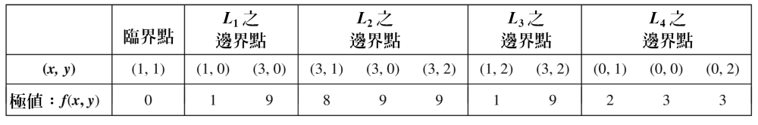
例題 6－解
步驟3
我們將計算後的結果摘要於表12.2。
比較f在不同點的值，可得結論：f 在D 內的臨界點(1, 1) 有絕對極小值0 並在D的邊界點(3, 0) 與(3, 2) 處有絕對極大值9。
表12.2
Tan/微積分-Ch12.8-p714

